Slide 1
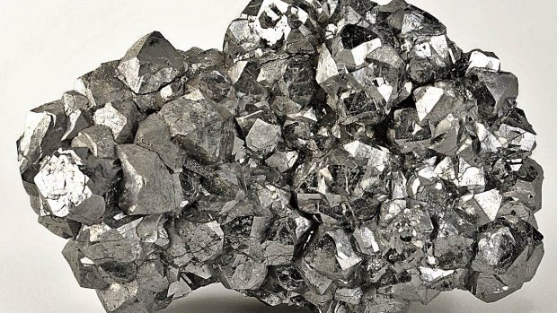
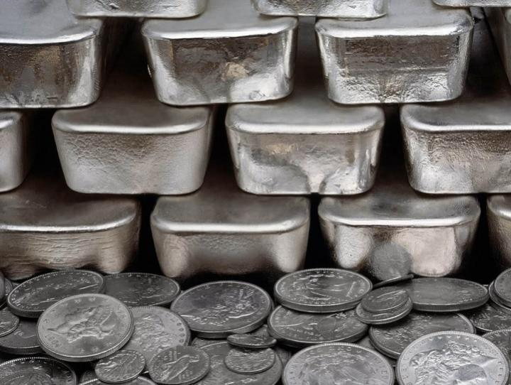
PLATA
Método de obtención
Propiedades físicas y químicas
Usos
Producción en México
Compuestos

Slide 2
MÉTODO DE OBTENCIÓN
EXTRACCIÓN DE LAS MINAS O YACIMIENTOS:
En laboratorios se prepara explosivos para realizar la tronada a o que se refiere como la colocación de dinamita, se hacen barrenos hechos por la perforadora, con el propósito de depositar uno o más cartuchos de un explosivo plástico, este va conectado a una mecha la cual recibe el nombre de "termalita", que en sus extremos se le coloca unas terminales conocidas como cápsulas, uno que permite encender la mecha y el otro que detona el explosivo. Después viene lo que es la acumulación de el material se carga por medio de una pala neumática y colocada en los carros de góndola, estos carros llevara la plata a un almacenamiento conocido como alcancías.

Slide 3
CRIBADO Y QUEBRADO DEL MATERIAL
Después de el almacenamiento de canaliza la plata a lo que es el área de quebradoras en donde unas maquinas conocidas como quebradores primarias reducirán el tamaño de las piedras que poco después serán clasificadas en las cribas( estas son semejantes a unas coladeras) para seguir después con los quebradores primarios ya que se tiene una medida ideal de la piedra por medio de unas bandas pasa a lo que es la molienda.
MUESTREO Este paso es intermedio entre el cribado y la molienda es aquí donde se realizan el muestreo de las cargas para determinar su grado de pureza y la cantidad.
MOLIENDA Ya que esta cribado el material llega por las bandas a el molino de mineral, son grandes cilindros hechos de lianas de acero al molibdeno sujetadas en su pared por medio de mucha tornillería, y gracias a las bolas de acero que giran en el interior del molino, el material sea molido para convertirse en lodo claro agregando agua contantemente dentro del molino para después salir por el “trunions" o lo que es lo mismo la salida del molino que será transportado a su siguiente paso.

Slide 4
CIANURACIÓN El material una vez molido pasa a unos tanques por medio de un impulso de rastrillo contantemente, se le agrega cianuro para el proceso de beneficio de la plata este sistema de agitación y cianuración se hace una mezcla homogénea que se después se enviara a la plata de flotación pero no siempre puede ser por este método existe otro método conocido como amalgamación.
AMALGAMACIÓN El material se suele someterlo a tostación con agregado de sal común para transformar la plata en cloruro de plata. Esta sustancia se trata en toneles giratorios con agua y hierro con lo que se obtiene la plata libre.
FLOTACIÒN En este paso es donde es obtiene la primera espuma de la cianuracion de la plata, por medio de celdas contenedoras y de impulsores giratorios que hacen que las partículas de plata se separen de las impurezas otros minerales, tierra, etc. Y flotar en la espuma que es derramada en unos contenedores laterales, estas espumas son enviadas por medio de bombeo al área de fundición y los desechos enviados a terrenos fuera de la ciudad conocidos como “jales”.
FUNDICIÓN Se recolecta las espumas en unos sacos de lona que se encuentra en el interior de una prensa, para que sean compactas y solidificadas a presión ya que se dividió el compuesto en lo que es humedad que es el agua cianurada y el lodo anódico se colocan los lodos en un molde de fundición esta se hace en hornos con combustibles diésel o petrolato.

Slide 5
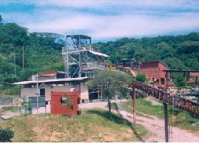
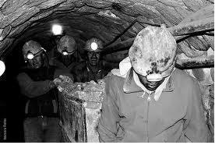
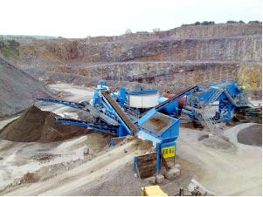
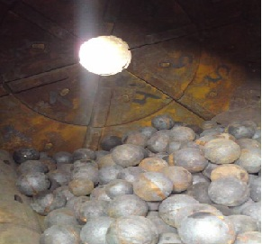
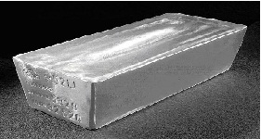
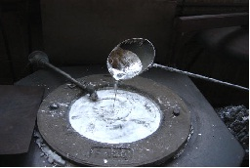
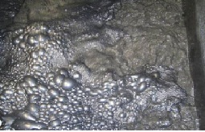
REFINADO Una vez que se obtienen las placas anódicas del fundido son colocadas en las tinas electrolíticas y por medio de químicos y electricidad son desintegradas las placas para convertirlas en cristales de plata a esta presentación de material se le llama como granalla de plata es cual es transportado nuevamente al horno para su fundición estos ya no son de combustibles son eléctricos para evitar perdidas por volatilidad de los minerales al fundir ya fundida la plata se coloca la plata en lingoteras giratorias que están en forma circular alrededor de horno, ya que se encuentras fríos se desmoldan para ser pulidos y pesados, marcados, foliados, sellados y empacados para su embarque.
CIANURACIÓN
EXTRACCIÓN
CRIBADO Y QUEBRADO
MOLIENDA
REFINADO
FUNDICIÓN
FLOTACIÓN

Slide 6
PROPIEDADES FÍSICAS Y QUÍMICAS
FÍSICAS | QUÍMICAS
Es de color blanco neto y admite un pulido brillante. Es maleable. Es dúctil (menos que el oro). Se alea con la mayoría de los metales. Dureza de 2.5 a 3. Gran conductividad térmica y eléctrica. Buena para instalaciones químicas. Punto de ebullición: 2212°C. Punto de fusión: 962°C. | Número atómico 47 Valencia 1 Estado de Oxidación +1 Electronegatividad 1,9 Radio iónico (nm) 0,126 Radio atómico (nm) 0,144 Configuración electrónica [Kr] 4d10 5S1 Primer potencial de ionización (kj/mol) 758 Segundo potencial de ionización (kj/mol) 2061 Potencial estándar 0.779V (Ag+/ Ag) Masa atómica (g/mol) 107.87g.mol-1 Densidad (g/cm3 a 20oC) 10.5 Punto de ebullición (ºC) 2212°C Punto de fusión (ºC) 962°C

Slide 7
USOS
Debido a su baja toxicidad, es utilizada en la medicina, sobre todo su uso externo.
El nitrato de plata se utiliza en dermatología para el quemado de verrugas. También es utilizada en ciertas aleaciones para la confección de piezas dentales.
Los generadores eléctricos de las locomotoras diésel-eléctricas utilizan contactos de plata pura de 1 pulgada de espesor.
En el campo de la electrónica, debido a su excelente conductividad, se la utiliza para circuitos integrados, teclados de ordenadores.
En el montaje de ordenadores, se utiliza una aleación integrada por plata pura en los contactos que unen a la placa madre con el disipador, para favorecer la refrigeración.
Su utilización en joyería y orfebrería está muy extendida, desde la antigüedad. Alhajas y adornos de todo tipo eran y son confeccionados por artistas especializados en el trabajo artístico con oro y plata. Se utilizan aleación con distintos niveles de calidad.
En fotografía se solía utilizar el yoduro de plata- por su sensibilidad a la luz – para producir el “efecto lluvia” o “lluvia artificial” en las fotografías. Actualmente, ese uso ya es casi inexistente debido a la aparición de la fotografía digital.

Slide 8
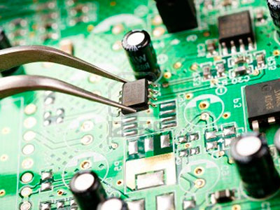
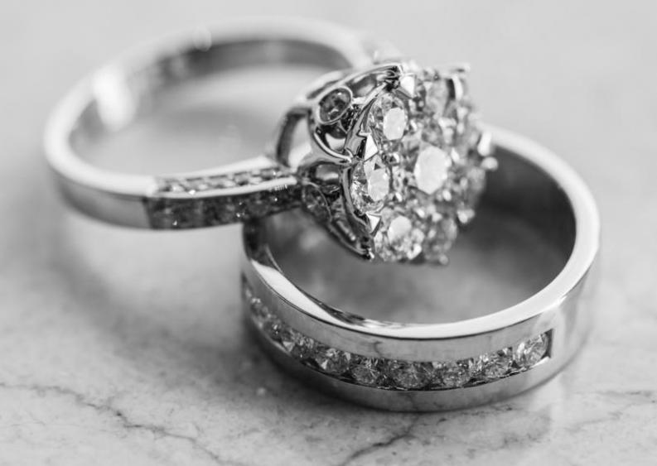
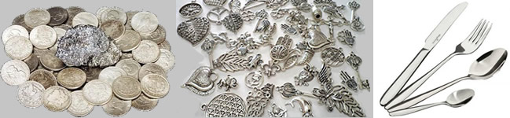

Slide 9
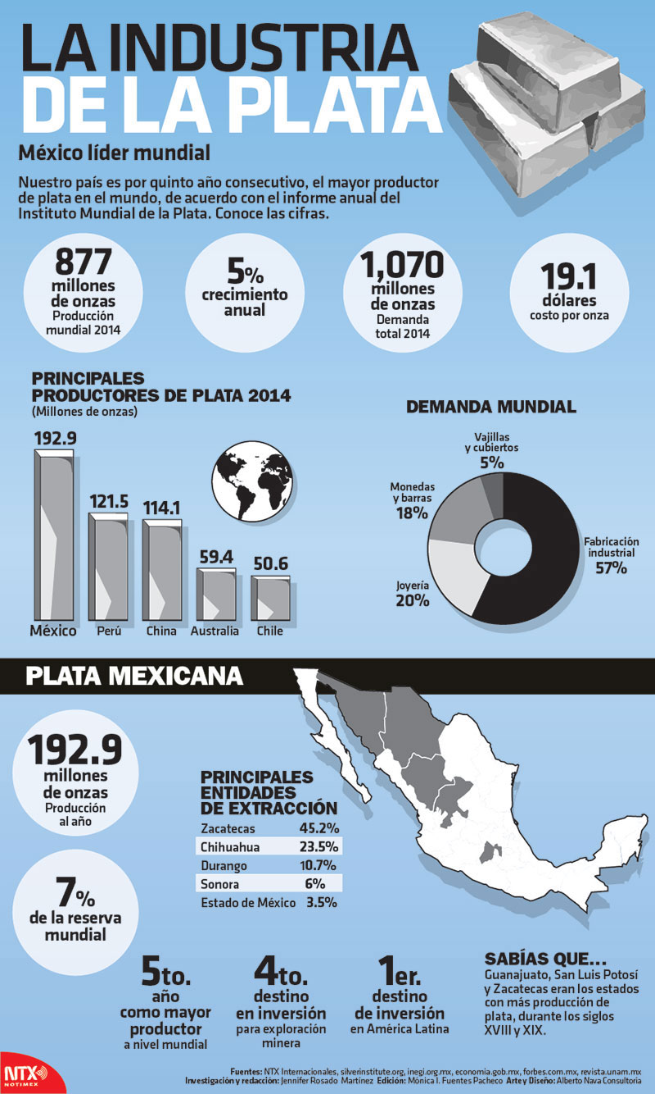
¿Qué cantidad se produce en Mexico y donde?
México es el mayor productor de plata en el mundo, al generar 192.9 millones de onzas en 2014, de acuerdo con en Instituto Mundial de la Plata.
Lo anterior equivalente a seis mil toneladas y representa un incremento de 5.8 millones de onzas respecto a la producción nacional de 2013.
Zacatecas, Chihuahua, Durango, Sonora y el Estado de México son las entidades donde se produce la mayor parte de este metal.
Los principales usos de la plata se dividen en:
Fabricación industrial
Joyería
Monedas y Barras
Vajillas y cubiertos

Slide 10
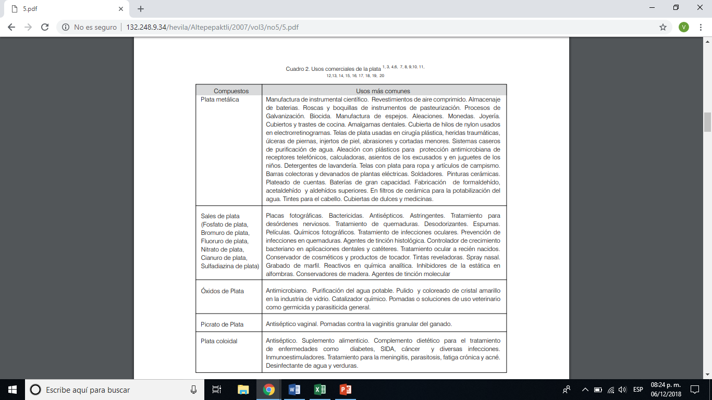
¿Cuáles son sus compuestos?

Slide 11
Importancia del uso de metales y no metales en la vida cotidiana
Todos los elementos son muy importantes en nuestra vida, ya que los ocupamos a diario y ahora dependemos de ello ejemplo esta en los perfumes, sal, etc. Que gracias a ellos tenemos un estilo de vida mejor e innovamos creando cosas como celulares, joyas, electrónica y hasta el techo en donde vivimos

